Slide 1
TRIFURCAÇÃO
Juan Felipe Castillo Schrul
Residente Hemodinâmica HCI

Slide 2
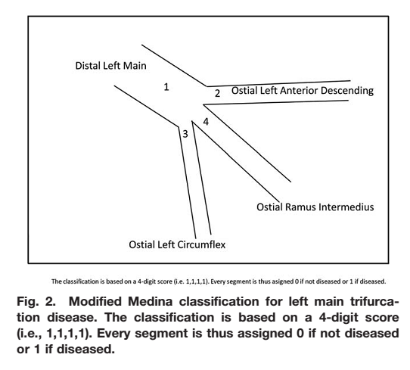
Lesão > 50%
5 mm da carina
SB ≥ 2,25 mm
Envolve MV ou não
Envolve MT ou não
Lesão verdadeira:
1,1,1,1
1,0,1,1
0,1,1,1

Slide 3
Por muitos anos CABG tratamento exclusivo – GOLD STANDAR
Refinamento de técnicas
Tecnologia ( material, IVUS, FFR)
Terapia farmacológica adjunta
DES
Levando a um aumento no sucesso via percutânea

Slide 4
TCE é responsável pela irrigação de 75 – 100% da massa do VE.
Doença do TCE diminui fluxo em grande porção do miocárdio.
Riscos:
Disfunção
Arritmias
Mortalidade > 50% ( com tratamento médico)
5 – 10 % são doenças do TCE

Slide 5
Desafio (> se lesão distal + MV proximal ou distal)
Procedimento com > dificuldade para alcançar sucesso angiográfico / clinico
Não é clara a melhor técnica
Stent triple é menos favorável

Slide 6
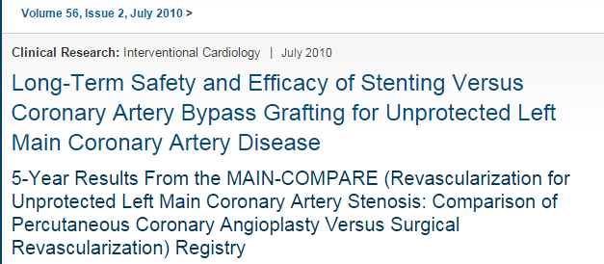
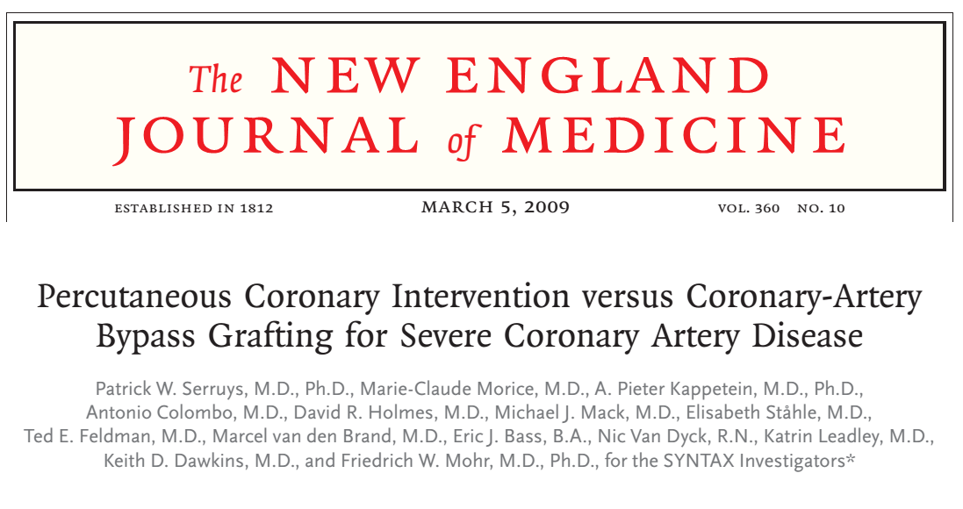
TRIALS
PRECOMBAT;
SYNTAX;
MAIN-COMPARE;

Slide 7
PCI tem resultados comparáveis à CABG em segurança e eficácia. Serruys, P.W. (2011) Four-Year Follow-Up of the SYNTAX Trial: Optimal Revascularization Strategy in Patients with Left Main Disease. Journal of the American College of Cardiology, 58, B15.
PCI do TCE tem taxas comparáveis de mortalidade e morbidade
IAM peri-procedimento / AVC: CABG
RVA: PCI

Slide 8
Vários fatores modificáveis do procedimento precisam ser observados para alcançar melhores resultados
IVUS: informações precisas do tamanho do stent; detecta expansão subótima; complicações relacionadas ao stent. PCI + segura e efetiva (↓ mortalidade)
À estratégia para a doença distal TCE melhora o prognostico (stent único é mais favorável)

Slide 9
FFR: avaliação fisiológica nas lesões intermedias
Estratificação de risco para o procedimento e dos resultados a longo prazo
SYNTAX score
EuroScore
Global Risk Classification
New Risk Stratification

Slide 10
Indicações
Anatomia favorável
Características da lesão
Sem contraindicação para DAPT
Riscos EuroScore > 6
Recusa de realizar Cirurgia

Slide 11
Escolha de estratégia
Baseada nas características da artéria e da lesão:
Distribuição de placa
Diâmetro do ramo
Ângulo entre os ramos
Anatomia do ramo lateral
Experiência do operador

Slide 12
7 – 9 Fr
1 stent (lesões menos complexas)
dirigido para DA
stent provisório para Cx
“T”, TAP, Culotte
Doble Stent
Provisional (estenose residual, dissecção, fluxo) /eletivo (lesões complexas, tratar ostium SB
“T”, TAP, Crush, Culotte, “V” ou Kissing Stent
Triple Stent
Alta carga de placa em trifurcação, SB > 3,0 mm, com doença estendendo-se > 5 mm da carina, KB mandatorio.

Slide 13
Culotte
Adequada quando o ostium Cx é doente
Ângulo entre os vasos 60-80% ( maior risco de deslocar a placa)
Diâmetro similar entre DA, Cx e RI
Reconstrução ótima da bifurcação distal do TCE, porem com significante área de overlap dos stents

Slide 14
“T” Stent
Ângulo 90 graus entre os vasos
Boa reconstrução em forma de “T” na bifurcação
Risco de ocluir o SB
Protrusão do stent do SB no TCE
“V” Stent / Kissing Stents
Principal nas lesões Medina 0,1,1,1
Lesões com mínima invasão da carina

Slide 15
TAP (T and protusion)
Pode ser usada na maioria das bifurcações com o mínimo de overlap dos stents
Crush
Diâmetro do MV é maior que o do SB e o ângulo é favorável (<60 graus)
Primeiro SB permitindo a protrusão no MV

Slide 16
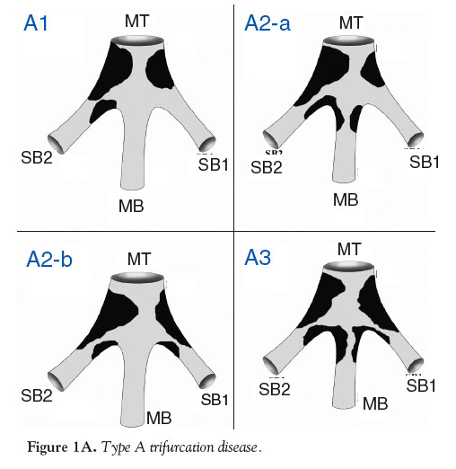
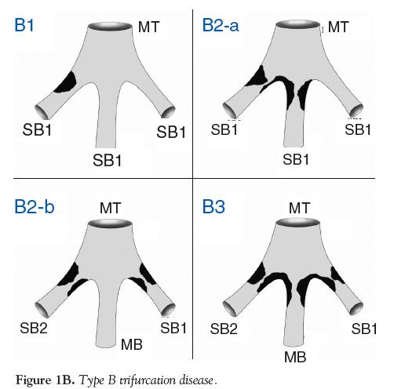

Slide 17
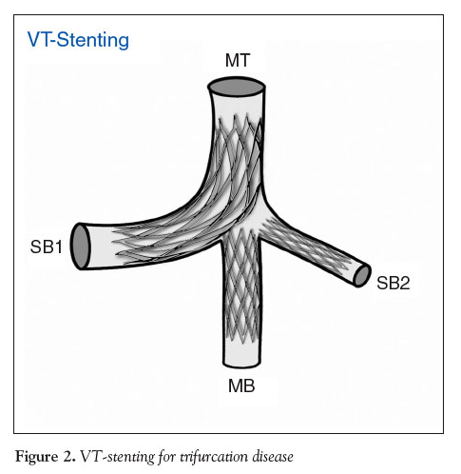
VT Stent
Lesões tipo A
Pré-dilata S/N
Stent dirigido ao ramo >
KB SB1+MV E SB1+SB2 altas pressões (18-20 atm.)
TKB baixas pressões (10-12 atm.) se diâmetro do MT permite.
Técnica KURDISTAN – stents SB S/N

Slide 18
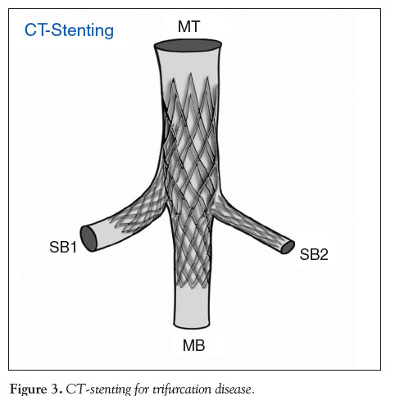
CT-stent (crush/T-stent)
Lesão tipo A
Stents SB1+MB dentro MT liberados simultaneamente
Crush SB1
KB alta pressão
T Stent em SB2
KB alta pressão
TKB baixa pressão

Slide 19
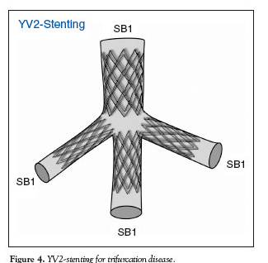
YV2 stent (Culotte-V/V-stent)
Pré-dilatação S/N
Stent + próximo da trifurcação com guia MB
Stent SB1+MB com stent desinsuflado SB2 => stent SB2 + Balão MV
TKB a 10 atm
YV stent (SB1+MV) e balão em SB2

Slide 20
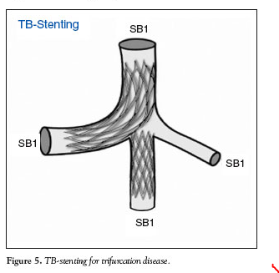
TB-stent
Lesões tipo A1 e A2
T stent em SB1 com stent posicionado em MB e dirigido MT.
KB alta pressão SB1+MB e baixa em SB2+ SB1
TKB baixa pressão

Slide 21
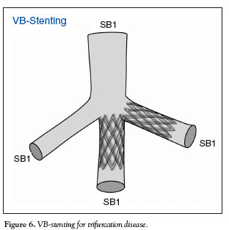
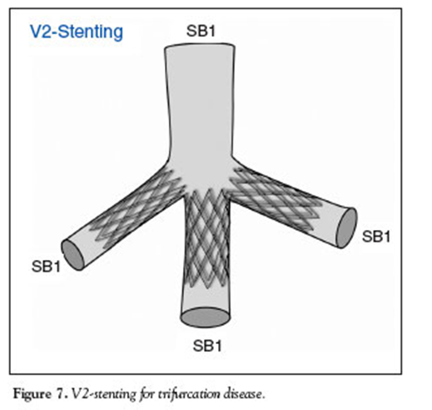
VB-stent / V2-stent
Lesões tipo B1 –B2
KB S/N
Técnica “V”
KB
Lesões tipo B2a-B2b-B3
KB S/N
Técnica “V”, Cobrir origem; balão + stent
TKB 10 atm

Slide 22
Triple-Kissing-Balloon Technique

Slide 23
